Slide 1
Читательская грамотность – способность человека понимать и использовать тексты, размышлять о них и заниматься чтением для того, чтобы достигать своих целей, расширять свои знания и возможности, участвовать в социальной жизни.

Slide 2
«ДЕНЬ БЕЗ КЛАССОВ И УРОКОВ»

Slide 3
Состав групп
Количество учащихся в 3 кл – 55 чел.
Данное количество обучающихся делится на 3 группы (по 18-19 чел).

Slide 4
Преподавательский состав
Учителя (ассистенты) по графику
Учителя работающие в 3 классах, учителя 1,2 классов
Романенко Л.М
Абрамчик М.А
Давидович В.В
Третьякова Г.Л.
Шмидт Е.Н.
Старикова Е.В.
Ерёмич С.В.
Исмаилова В.В.

Slide 5
Продолжительность работы и сроки
С 15 ноября 2019г по 30 апреля 2020г
Пятница - 1 раз в 2 недели
1. русский язык
2 окружающий мир
3 ИЗО
4 литературное чтение

Slide 6
Содержание и организация курса

Slide 7
Предварительная подготовка
ДНЯ БЕЗ КЛАССОВ И УРОКОВ
Входная диагностика в форме тематического контроля.
Предварительная работа (разработка карточек, подготовка алгоритмов работы, индивидуальных планов работы обучающихся)
Деление на группы
Определяем ассистентов и 3 учителей( по расписанию)для клубной деятельности

Slide 8
Русский язык
Организация работы.
– Каждый получит карточку с заданием, нужно сначала выполнить задание и проверить свой ответ по учебнику (стр.99-101 правила) Поднимите руку те, кто справился без ошибок, поставьте себе в оценочный лист 5 и т.д.
3. Работа в парах.
– Сейчас проверим друг друга. В паре обменяйтесь карточками и выполните задание, проверьте, оцените, поставьте отметку в оценочный бланк и сделайте работу над ошибками.
Вы работаете в течении минут. Выполните не менее 3 вариантов.
№ вопроса | Количество ошибок | Отметка | Фамилия проверяющего
…

Slide 9
Содержание карточек
1 вариант
К каждому слову подбери однокоренное проверочное слово.
… - в…рёный, … - в…дичка, … - б…дняк, … - б…льной, … - гл…зной, … - гр…бной, … - зв…рёк, … - м…сной.
2 вариант
К каждому слову подбери однокоренное проверочное слово.
… - к…рмить, … -сн…говой, … - т…мнеть, … - с…лёный, … - м…рской, … - м…док, ... - л…сник, … - м…лыш.
3 вариант
К каждому слову подбери однокоренное проверочное слово.
… - в...ренье, … - в...лчата, … - к...чели, … - д...вно, … - скв...рцы, … -гл...зной, … - г...ра, … - др...зды.
4 вариант
К каждому слову подбери однокоренное проверочное слово.
… - гр...бной, … - в...сна, … - р...бина, … - оз...ро, … - л...док, … - с…стра, … - л...сной, … - б...льчата.

Slide 11
Чем отличаются животные разных групп? Заполни таблицу.
Группа | Количество ног | Покров тела
Звери Птицы Рыбы Насекомые Земноводные Пресмыкающиеся

Slide 16
Рефлексия по группам
(5-10 мин)
«Я сегодня научился …., потому что…..» «У меня не получилось…., потому что…» «Такие занятия мне понравились или нет…, потому что….»

Slide 17
Общий сбор в актовом зале все выступают желающие
10-15 мин

Slide 18
Выставление оценок в табло и дневник в ГПД

Slide 19
Совет учительской
кооперации на 7 уроке

Slide 20
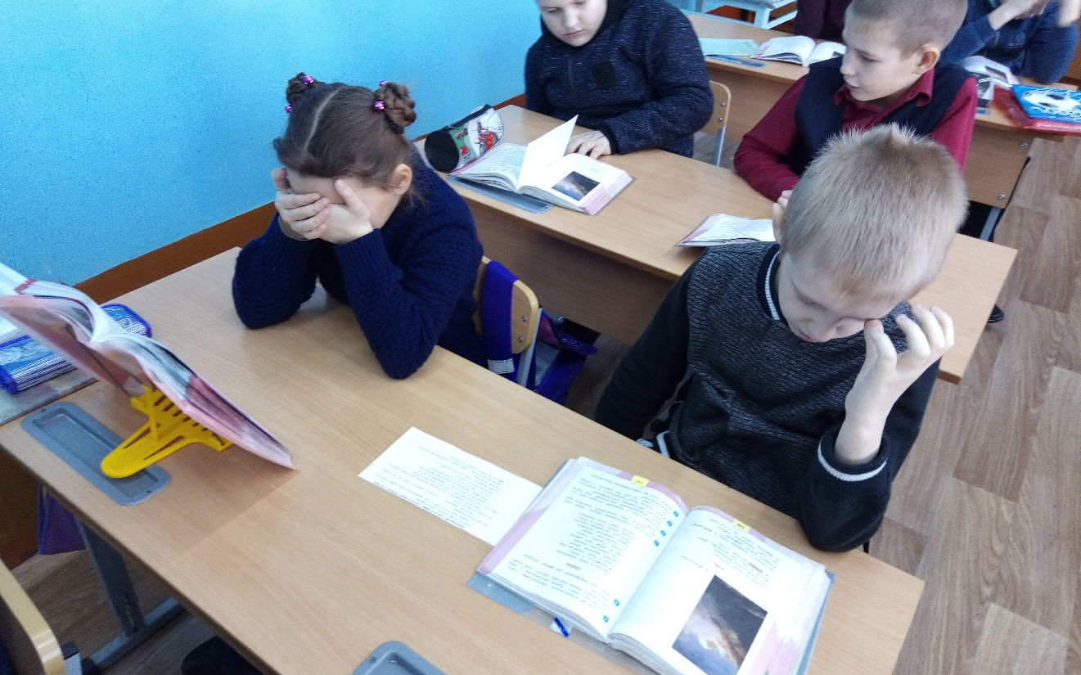
Примеры заданий

Slide 21
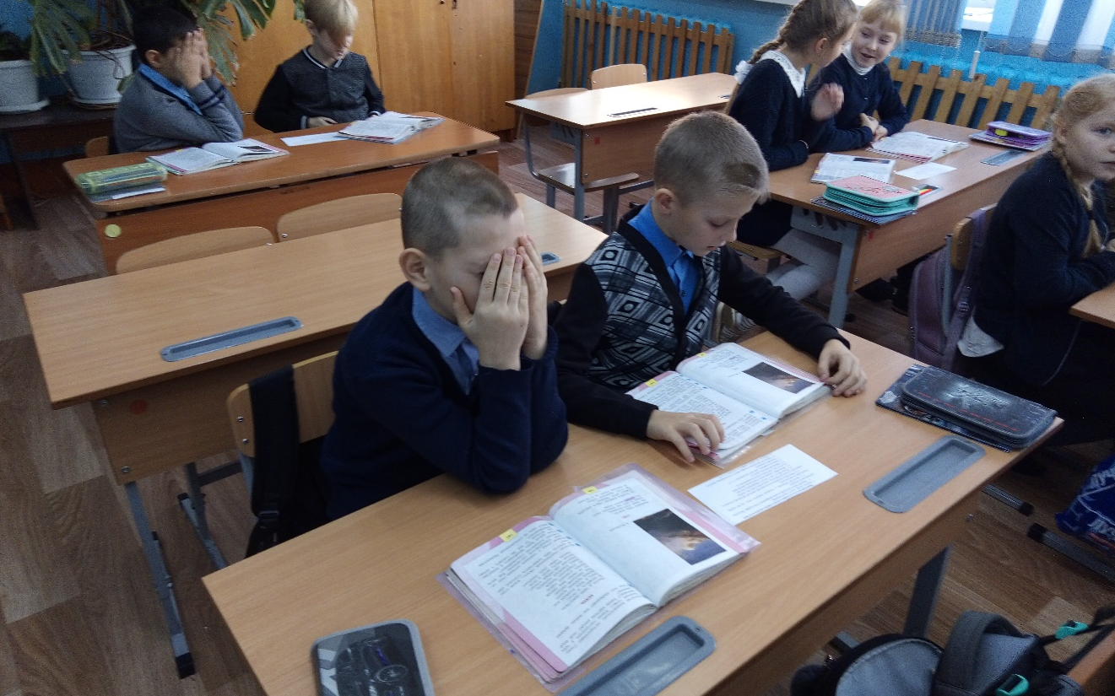
Фото

Slide 22
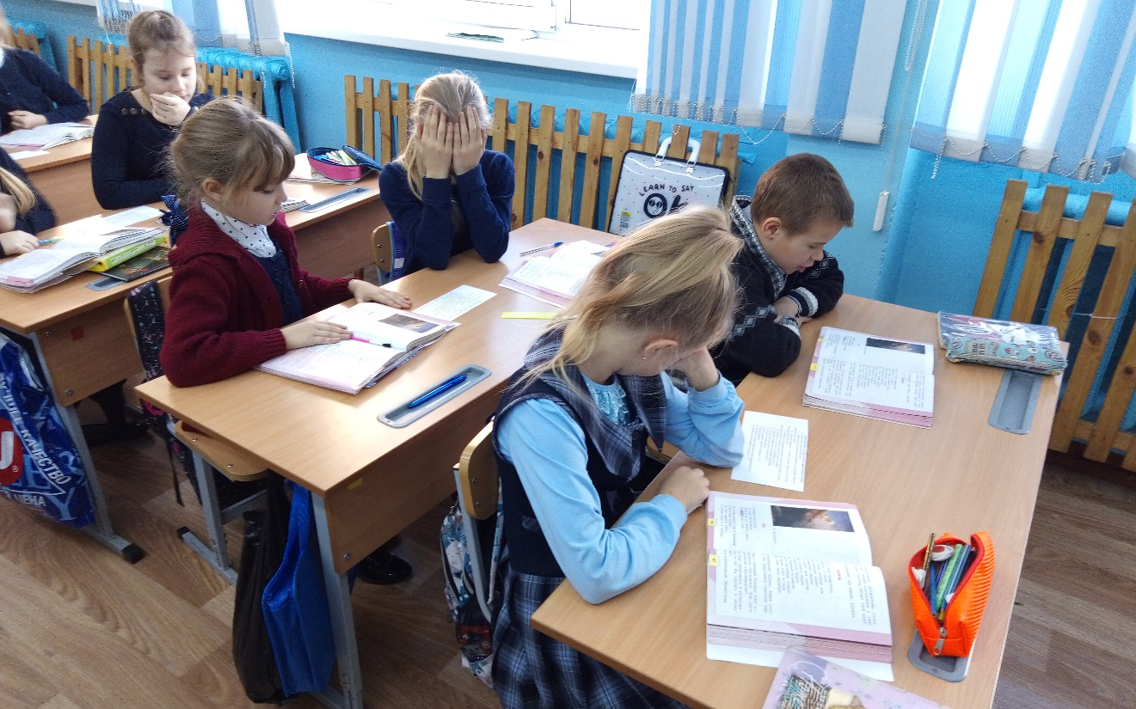

Slide 23
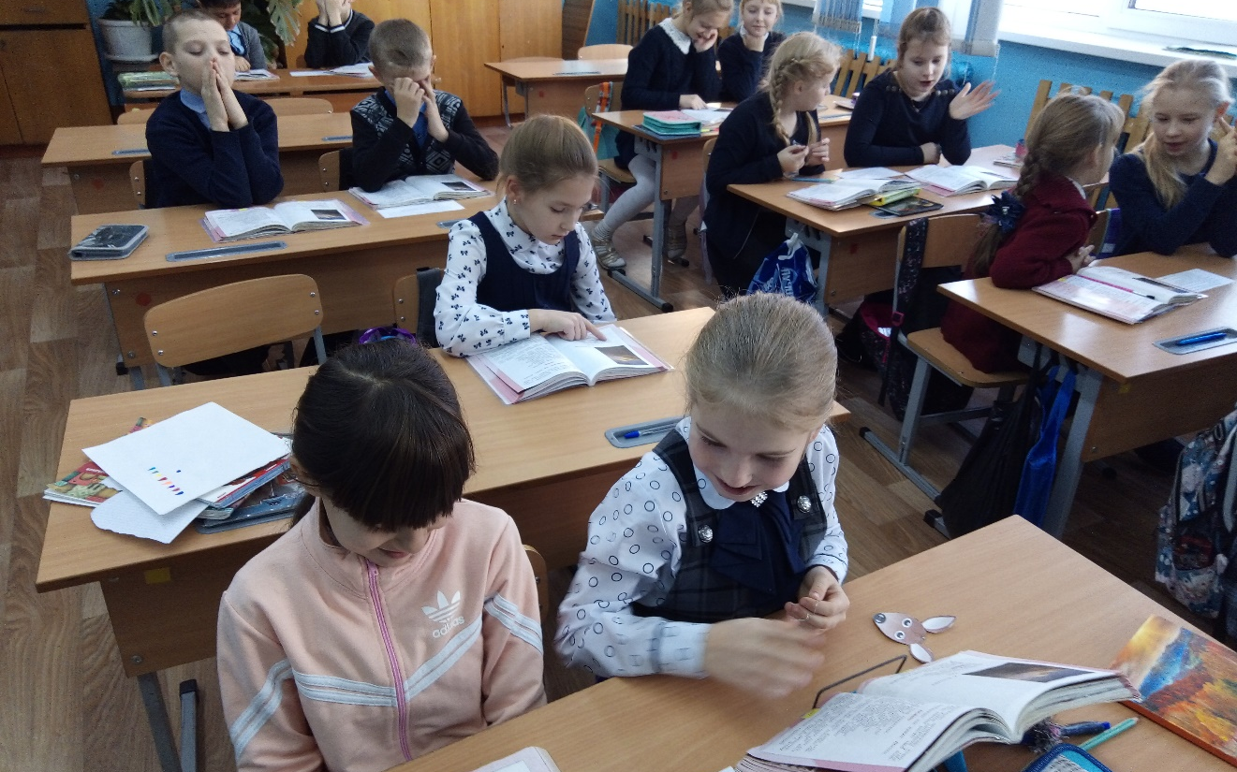

Slide 24
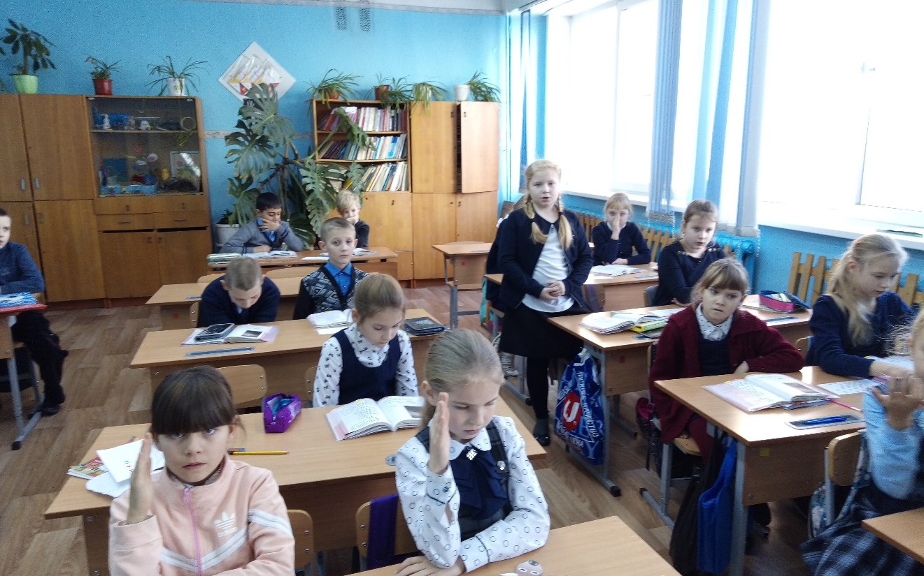

Slide 25
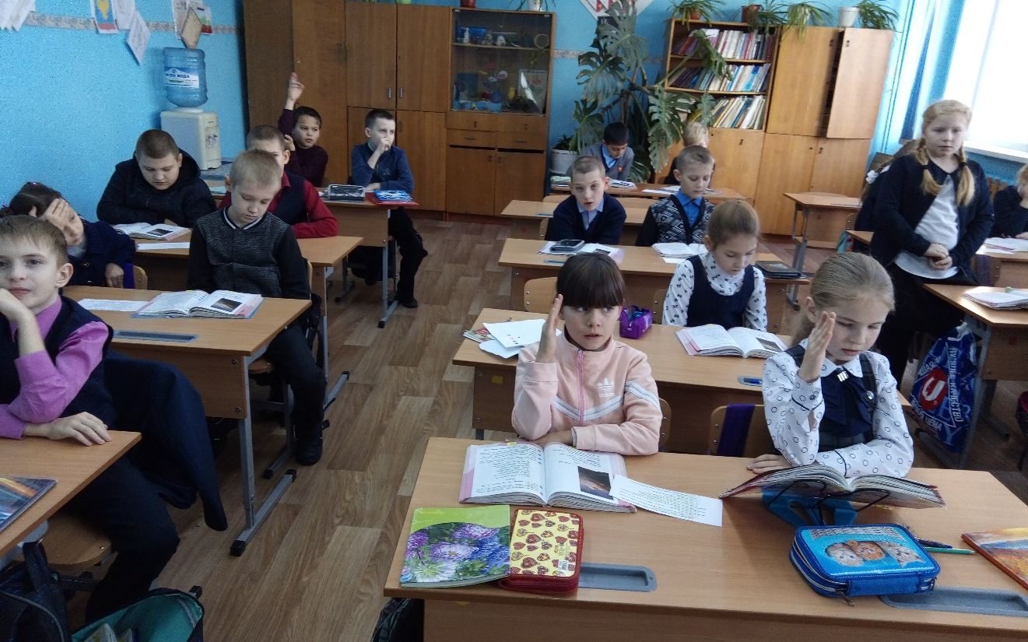

Slide 26
итог
Трудности в разном уровне знаний и взаимодействия детей. Технология не рассчитана на среднего ученика, а на ученика, который может приспосабливаться к быстрой смене деятельности и новому партнеру. У некоторых учащихся на уроках литературного чтения не получалось учить стихи по алгоритму, т.к. нужна была тишина (индивидуальные особенности)

